Slide 1


BEGINNER PROGRAMMING LESSON
EV3 Classroom:
Modul Port View și folosirea datelor senzorilor

Slide 2
obiectivele lectiei
1.Să învațăm cum să obținem și să folosim datele provenite de la senzori
2.Să învățăm cum să folosim modul Port View de pe Brick-ul EV3
3.Să învățăm despre câteva cazuri unde modul Port View este folositor
4.Să încercăm să rezolvăm problemele întâlnite la folosirea modului Port View

Slide 3
De ce avem nevoie de datele senzorilor?
Datele senzorilor pot fi folosite....
•Să programăm mai ușor (fără să mai ghicim prin încercări!!)
•Să programăm mai precis
•Să depănăm codul și problemele de construcție al codului
MODUL PORT VIEW este o metodă ușoară de a accesa DATELE SENZORILOR!

Slide 4
Cum intrăm în Port View?
Pasul 1:
Apăsă pe butoanele Stânga sau Dreapta de pe brick până ajungi la al treilea tab de pe ecran (iconiță cu 6 cercuri mici).
Prima opțiune din acest tab este Modul Port View. (Apasă pe butonul din mijloc pentru a selecta Modul Port View)
Pasul 2:
Folosește butoanele Stânga și Dreapta pentru a alege motorul sau senzorul pe care îl dorești
Left
Right
All images of the EV3 Brick in this lesson were obtained using screenshots of Cogmation’s Virtual Robotics Toolkit.

Slide 5
Ce vedem în PORT VIEW?
A. Numărul PORTULUI
B. Senzorul/Motorul și MODUL
C. Dacă selectezi un anumit senzor (apeși pe butonul din mijloc al brick-ului) și poți schimbă MODUL
D. VALOAREA. Poate ați vrea să porniți de la “0” (ex: dacă încercați să măsurați gradele pentru o întoarcere). Pentru a reseta valoarea, ieșiți din Vizualizarea Porturilor și întoarceți-vă la ecranul din a 4-a poză.
A
B
C
A
B
D
All images of the EV3 Brick in this lesson were obtained using screenshots of Cogmation’s Virtual Robotics Toolkit.

Slide 6
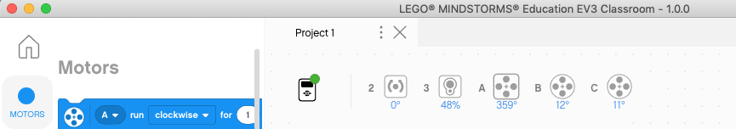
Port View-ul de pe computer
Puteți vedea citirile curente ale motoarelor/senzorilor pe calculator, cât timp rpbotul este conectat.
Citirile vor apărea în partea de sus a zonei în care se programează, după cum puteți vedea mai jos.
Pentru a vedea mai multe detalii despre senzori (panoul de comandă/dashboard-ul brick-ului) apăsați pe iconiță brick-ului cu punctul verde

Slide 7
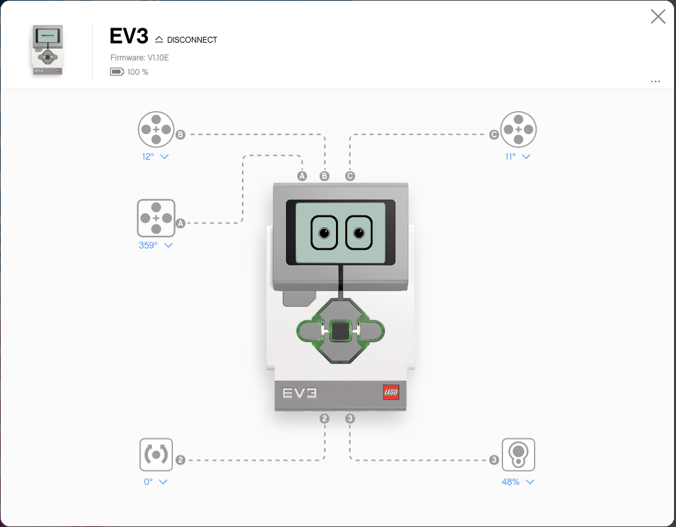
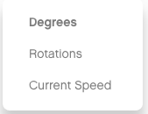
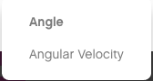
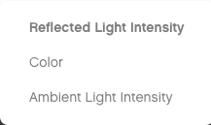
Brick Dashboard
Panoul de comandă/ Dashboard-ul va arată conexiunile
într-un mod mai vizibil.
Puteți apăsa pe citirile se-nzorilor pentru a schimba cantitatea măsurată

Slide 8
modul Port View este foarte util
Pe măsură ce veți avansa în cursurile EV3Lessons.com, veți folosi modul Port View des.
Pe măsură ce veți completă fiecare provocare, gândiți-vă la cum ar putea modul Port View să vă ajute.
Următoarea pagină conține mai multe exemple la care să va gândiți.

Slide 9
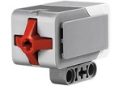
Alte probleme pe care le poti rezolva folosind modul Port View
Provocarea 1: Programare mai ușoară/mai precisă
Vreau să ajung de la punctul de pornire până la un model LEGO. Trebuie să ghicesc și să tot verific. Cum pot să îmi dau seama cât de mult mai am până ajung la modelul LEGO?
Provocarea 2: Programare mai ușoară/mai precisă
Voi întoarce robotul 90 de grade. Dar 90 de grade în viața reală nu sunt 90 de grade în Block-ul de întoarcere. Deci, cât de mult trebuie să se întoarcă robotul pentru a face o întoarcere de 90 de grade?
Provocarea 3: Depanarea Codului
Robotul nu urmărește linia verde, cum l-am programat să facă. De ce nu? Ce culoare crede robotul că este linia? Încercați să plasați robotul pe alte obiecte sau bucăți de covor/poze – ce culori sau valori ale luminii reflectate citește senzorul?
Provocarea 4: Verificarea Construcției Robotului
Am construit robotul cu senzorul de atingere puțin înăuntrul robotului. Nu sunt sigur că senzorul de atingere este apăsat destul. Cum pot să îmi dau seama dacă senzorul se apasă?
Provocarea 5: Testarea Senzorilor
I-am spus robotului să se oprească atunci când senzorul Ultrasonic este la 20 de cm distanță.
Dar se pare că se oprește mai devreme. Funcționează senzorul cum trebuie? Cum pot să văd ce detectează senzorul Ultrasonic?

Slide 10
CREDITS
Această lecție de Mindstorms a fost realizată de Sanjay Seshan și Arvind Seshan.
Mai multe lecții sunt disponibile pe ev3lessons.com
Această lecție a fost tradusă în limba română de echipa de robotică FTC – ROSOPHIA #21455 RO20.
This work is licensed under a Creative Commons Attribution-NonCommercial-ShareAlike 4.0 International License.

